Slide 1



Análise de Disponibilidade e Desempenho numa rede Híbrida Multi-Cloud
João Pedro Vila Pomar
João Pedro Xia
Rodolfo Miguel de Sousa Belchior Brás Oliveira

Slide 2
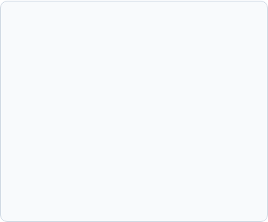
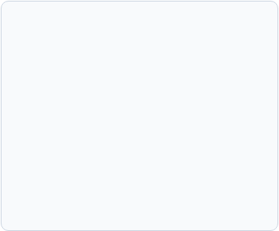
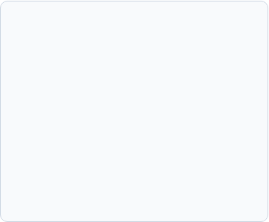



Estrutura da Sessão
Parte A:
Conceitos
Parte B:
Experiencia
Parte C:
Resultados
Cloud, Azure, AWS, BGP
Objetivos, Topologia
Resultados Obtidos

Slide 3
Do Híbrido ao Multi-Cloud
O Problema
Dependência de um único fornecedor
A Solução
Distribuição por vários fornecedores
Risco de SPOF
Azure, AWS e GCP

Slide 4
Porquê a cloud?
Transição de Data Centers locais rígidos para recursos virtuais “on-demand”
Mudança de Investimento inicial elevado em hardware para Custo operacional;
Capacidade de aumentar ou diminuir recursos (CPU, RAM) instantaneamente conforme a carga / "Pay-as-you-go").
As empresas deixam de gerir hardware para se focarem no desenvolvimento de software e serviços.

Slide 5
Objetivos do Projeto
Implementação Topologia Full Mesh
On-Premises (GNS3)
3 Clouds (Cloud-to-Cloud)
Automação de Rede
BGP (Border Gateway Protocol)

Slide 6
Protocolo BGP
BGP (Border Gateway Protocol)
Escalabilidade: Numa malha de 4 nós, gerir rotas estáticas seria propenso a erro humano.
Self-Healing
Deteção automática de falhas através de mensagens Keepalive.
Identificação dos Sistemas Autónomos (ASN)
On-Prem: 65520
Azure: 65515
AWS: 64512

Slide 7
Alguns Conceitos
Customer Gateway
Virtual Private Gateway
Virtual Private Cloud
VPN

Slide 8
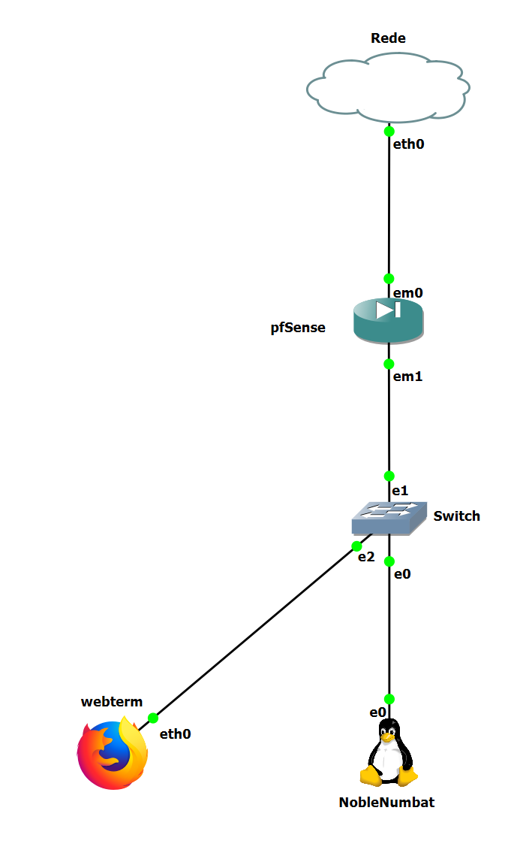
Topologia da Solução

Slide 9
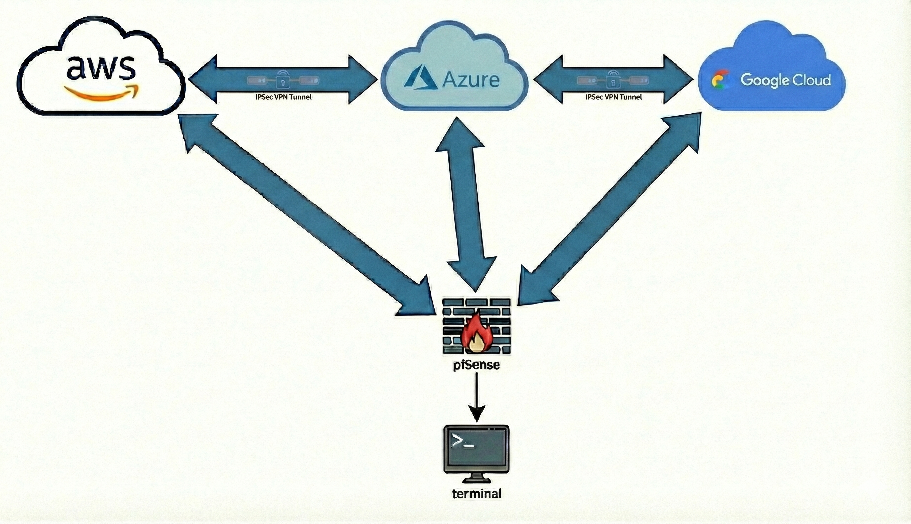
Multi Clouding

Slide 10
AWS

Slide 11
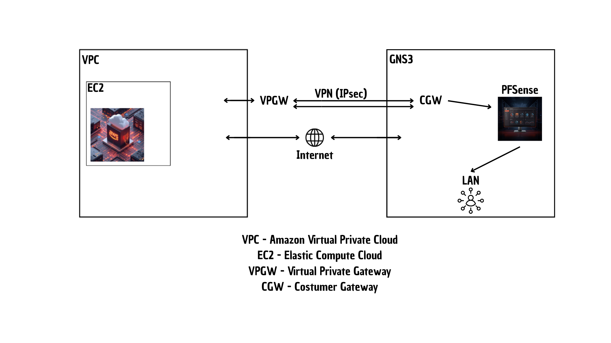

Slide 12
Azure

Slide 13
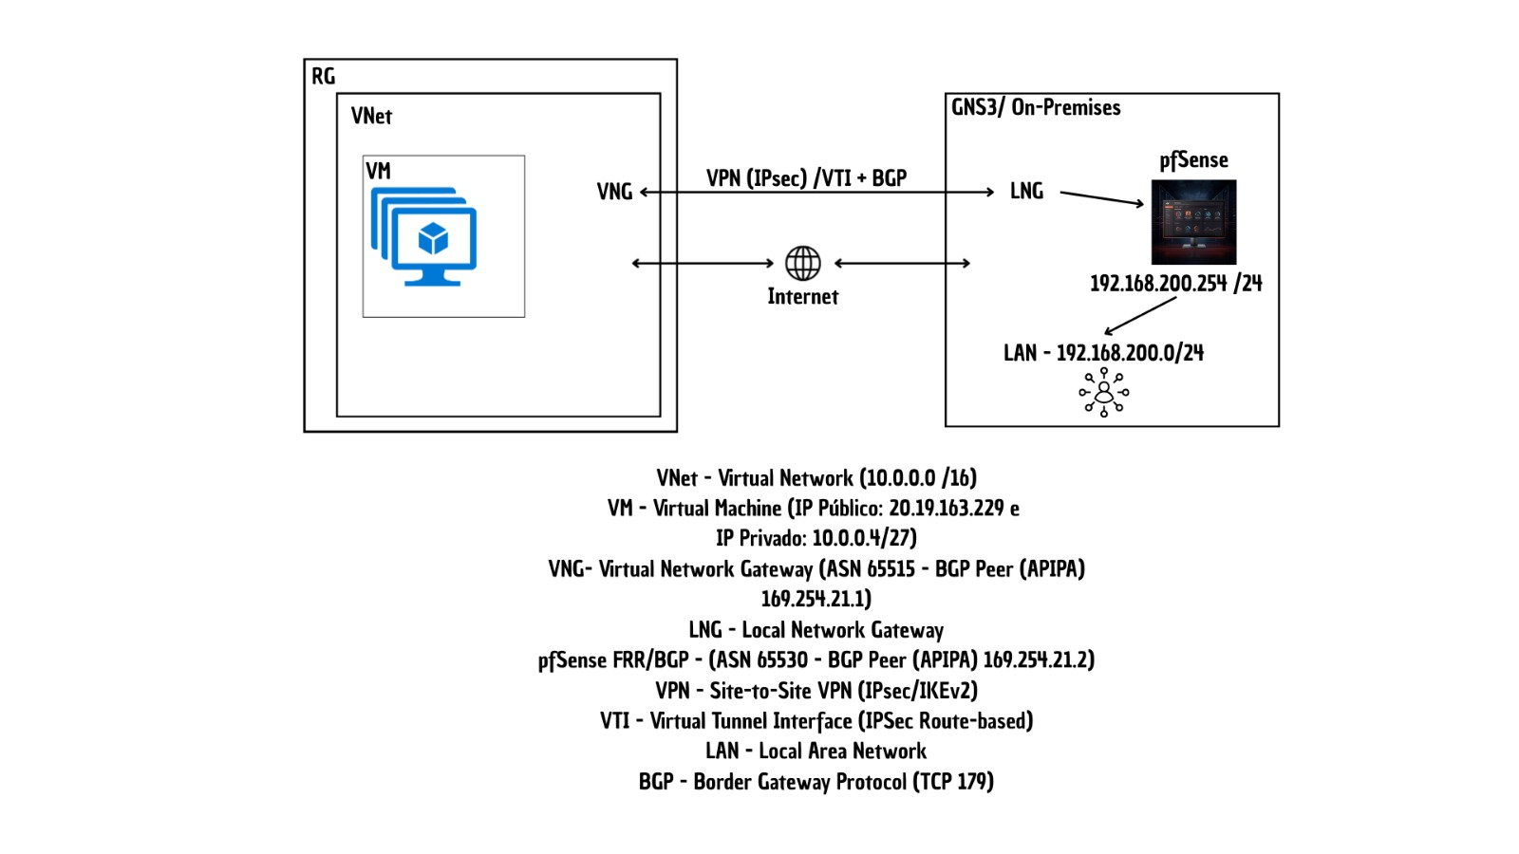
13

Slide 14
Análise de Desempenho (Latência)
Origem / Destino | Azure (EU) | AWS (EU)
Azure (EU) | - | 2 ms
AWS (EU) | 2 ms | -
Latência Direta entre Clouds (Cloud-to-Cloud)
Origem / Destino | On-Premises | Azure (EU) | AWS (EU)
On-Premises | - | 35 ms | 42 ms
Azure (EU) | 33 ms | - | 68 ms
AWS (EU) | 37 ms | 69 ms | -
Matriz de Latência Completa (Via VPN IPsec + BGP)

